Slide 1
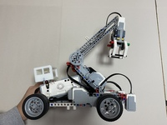
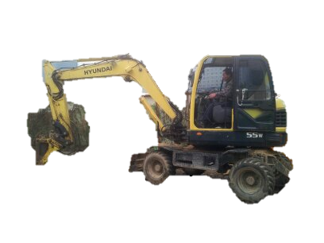
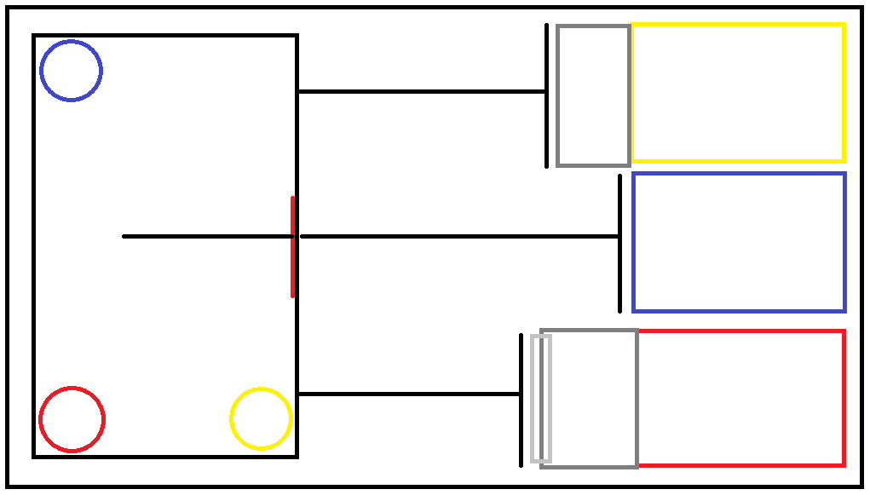
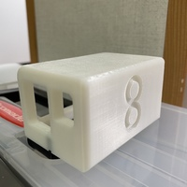
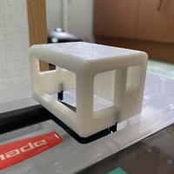
팀명 : 구름이설계(리더:조수연)
팀원 : 김서지, 이지현, 최승호, 이연빈, 전동현
개발목적 : 로봇의 자율주행기술을 활용하여 물건을 분류 및 정리하기 위해 개발하였다.
개발 내용: 초음파 센서와 컬러센서로 물건을 인식, 인식한 물건을 정해진 구역으로 분류, 3d 프린팅으로
로봇을 조종할 수 있는 공간 마련(예시: 사진첨부)
경기장 및 로봇 구성: - 경기장 구성
-로봇 구성 : ev3 코어세트, 확장세트 일부, +컬러센서 +라지모터
개발 결과물: -제작 로봇
-주요 주행기능: 라인 트레이싱 및 정렬, 초음파 센서로 물체 인식 후 정해진 거리까지 다가가 잡음.
기대 효과 : - fusion 360 프로그램을 통해 만들고자 하는 부품의 크기를 측정하고 설계도를 만들어 필요한 부품을
직접 만들어냄
- 각자 분업한 일들을 취합하며 협업하였다. 그 과정에서 협동심이 발휘되었고, 각자의 의견을 주장하고
그 의견들을 절충하여 개발하였다.
- 정해진 구역 외의 다른 색을 인식하면 분류할 수 없음으로 인식하고 지나가는 프로그램,
브릭이 하나 더 주어진다면 뒷바퀴에도 라지모터를 추가하여 더 나은 주행과 컬러센서를 추가하여
더 빠르고 정확하게 물체를 인식하고 분류하는 프로그램을 생각해봄.
구름이 설계
리더 : 조수연
팀원 : 최승호, 전동현, 김서지, 이지현, 이연빈
1. 개발 목적
4. 개발 결과물
- 로봇의 자율 주행 기술로 물건 분류 및 정리
- 제작 로봇
주요 주행기능
라인 트레이싱 및 정렬
초음파 센서로 물체 인식 후
정해진 거리까지 다가가 잡음
2. 개발 내용
초음파 센서와 컬러센서로 물체 인식
인식한 물건을 정해진 구역으로 분류
3d 프린팅으로 로봇을
조종할 수 있는 공간 마련
5. 기대 효과
3. 경기장 및 로봇 구성
fusion 360 프로그램을 통해 필요한 부품을 직접 만듦
각자 분업한 일들을 취합하며 협업. 그 과정에서 협동심이 발휘, 각자의 의견을 주장하고 그 의견들을 절충하여 개발
정해진 구역 외의 다른 색을 인식하면 ‘분류할 수 없음’으로 인식하고 지나가는 프로그램
브릭이 하나 더 주어진다면 뒷바퀴에 라지모터를 추가하여 더 나은 주행과 컬러센서를 추가하여 더 빠르고 정확하게 물체를 인식하고 분류하는 프로그램
- 경기장 구성
로봇 구성 : ev3 코어·확장세트
+컬러센서, 라지모터
- 3d 프린팅 부품

